Slide 1
ISPITIVANJE UTJECAJA HIPERPARAMETARA DUBOKIH NEURONSKIH MREŽA NA UČINKOVITOST KLASIFIKACIJE POREMEĆAJA IZ 12-KANALNOG ELEKTROKARDIOGRAMA
Marin Matjanec
Mentor izv. prof. dr. sc. Alan Jović

Slide 2
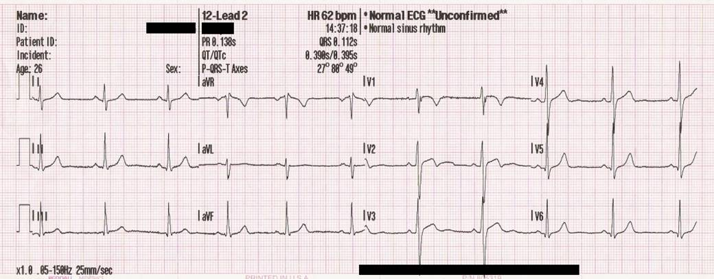
Elektrokardiogram
12 kanala, 10 elektroda
I, II, III standardni kanal
aVR, aVL, aVF periferni kanal
6 prekordijalnih kanala (V1-V6)
PR i QT intervali
PR i ST segmenti
QRS kompleks

Slide 3
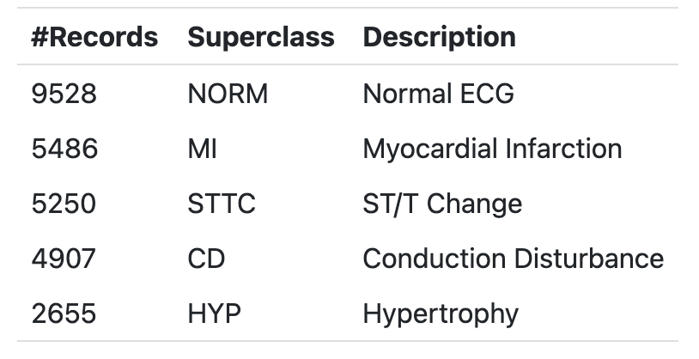
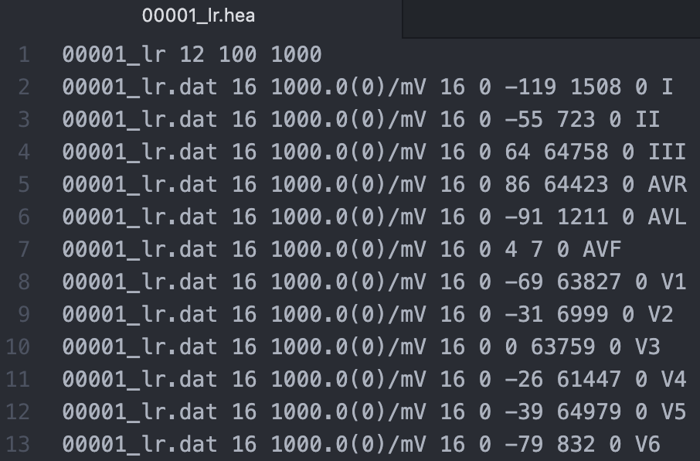
Skup podataka PTB-XL
21837 zapisa EKG-a od 10 sekundi
WaveForm DataBase format (WFDB)
Frekvencija uzorkovanja 100 Hz
Zapisi u obliku .hea i .dat datoteka
ptbxl_database.csv i scp_statements.csv
5 glavnih dijagnoza i 17 njihovih kombinacija
Podjela na skupove za učenje, validaciju i testiranje
50%/20%/30%

Slide 4
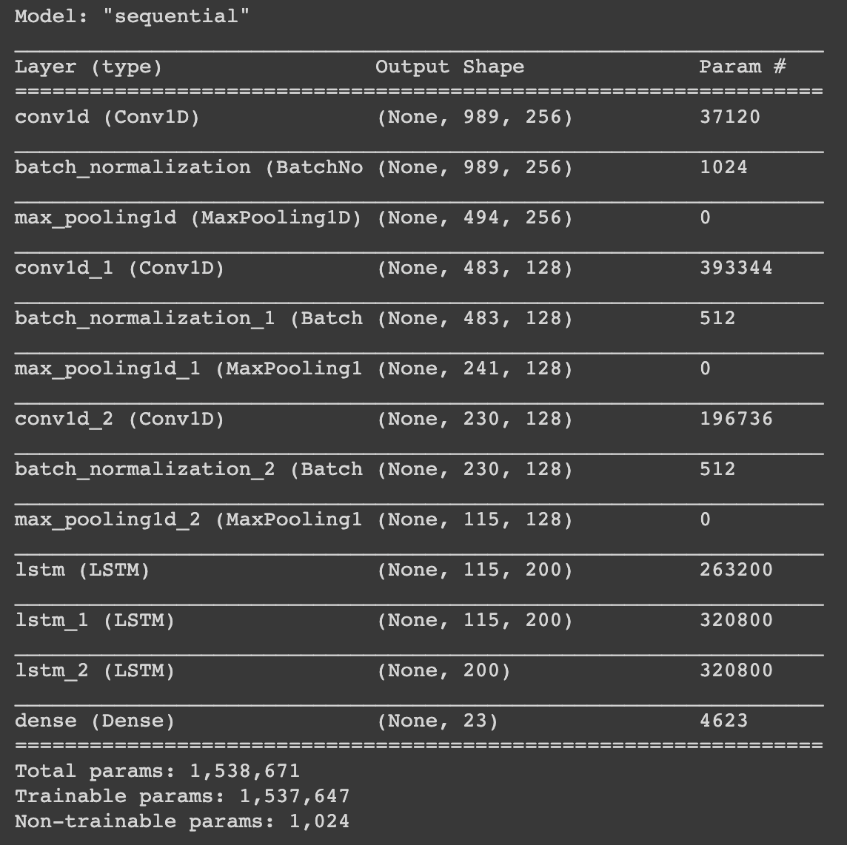
Početna mreža
Konvolucijski slojevi
Slojevi normalizacije
Slojevi sažimanja
Slojevi dugog kratkoročnog pamćenja (LSTM)
Izlazni sloj
Točnost na skupu za testiranje 60%

Slide 5
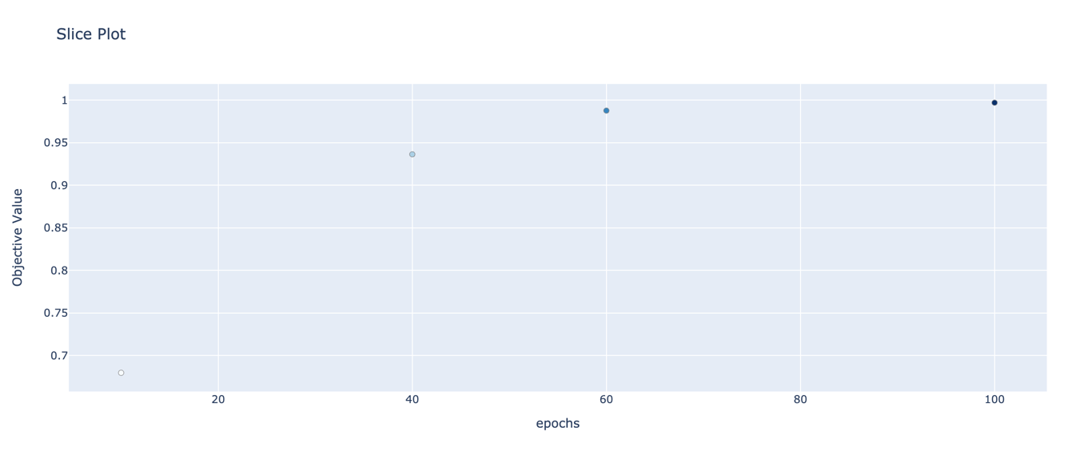
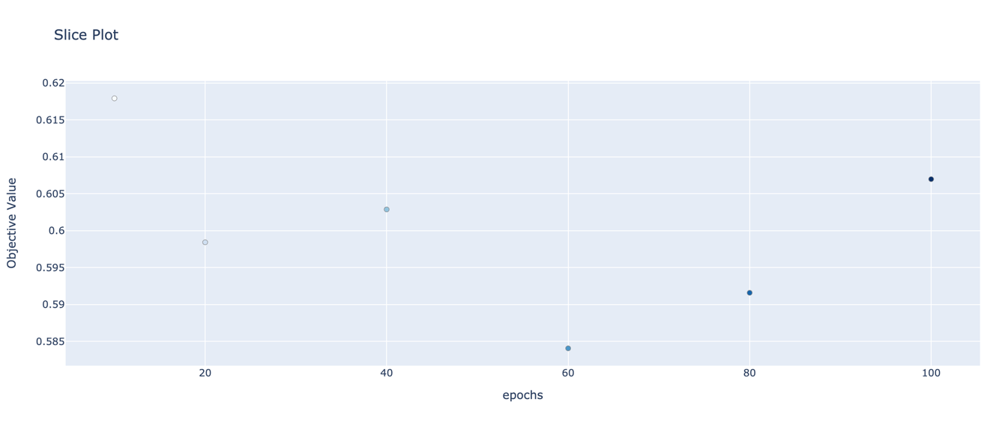
Broj epoha i prenaučenost
Točnost na skupu za učenje
Točnost na skupu za validaciju

Slide 6
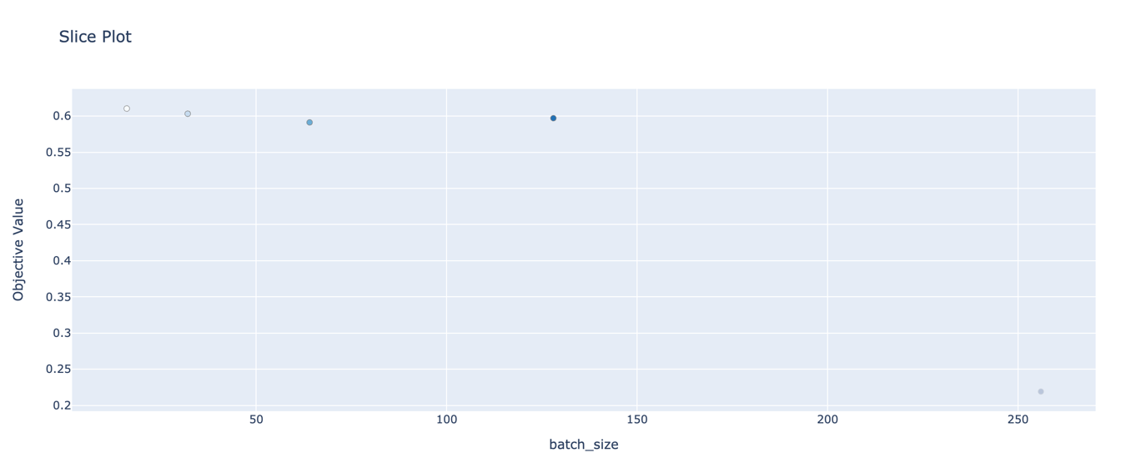
Veličina grupe
Početna vrijednost 16
Isprobane veličine grupe od
16, 32, 64, 128, 256
Manje grupe se pokazuju najboljima
S većim grupama ne dobiva se bolja točnost
Točnost na skupu za validaciju

Slide 7
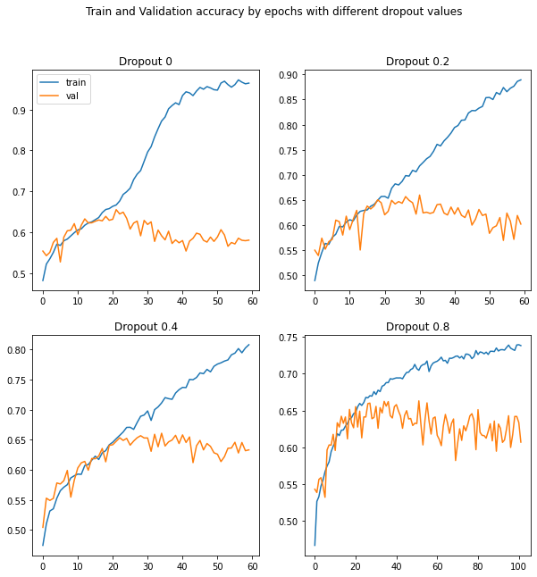
Isključivanje čvorova
Vjerojatnost slučajnog isključivanja čvora tijekom učenja
Smanjuje prenaučenost i prilagodbu modela podacima
Hiperparametar LSTM sloja
Ispitane vrijednosti su 0, 0.2, 0.4, 0.6, 0.8
Dodano rano zaustavljanje učenja
Vjerojatnost isključivanja | Točnost validacijskog skupa
0 | 0.5809979438781738
0.2 | 0.6021872758865356
0.4 | 0.633287787437439
0.6 | 0.6390977501869202
0.8 | 0.6630212068557739

Slide 8
Hiperparametri konvolucijskog sloja
Širina jezgre | Točnost na skupu za validaciju
1 | 0.6449077129364014
2 | 0.6452494859695435
3 | 0.6558441519737244
5 | 0.6534518003463745
8 | 0.6507176756858826
12 | 0.6630212068557739
24 | 0.6349965929985046
36 | 0.630553662776947
48 | 0.622351348400116
60 | 0.6062884330749512
80 | 0.6028708219528198
Broj jezgri | Točnost na skupu za validaciju
1 | 0.468557745218277
8 | 0.6322624683380127
16 | 0.6582365036010742
64 | 0.6606288552284241
128 | 0.6630212068557739
256 | 0.6657552719116211
512 | 0.6551606059074402
1024 | 0.6578947305679321
Broj slojeva (4)
Širina jezgre (12)
Broj jezgri (prvi sloj 256, ostali 128)
Aktivacijska funkcija (ReLU)
Broj konvolucijskih slojeva | Točnost na skupu za validaciju
1 | 0.6319206953048706
2 | 0.6353383660316467
3 | 0.6630212068557739
4 | 0.663287082195282
5 | 0.6531100273132324
6 | 0.6404647827148438
Aktivacijska funkcija | Točnost na skupu za validaciju
ReLU | 0.6630212068557739
Tanh | 0.6161996126174927

Slide 9
Hiperparametri LSTM sloja
Broj jedinica LSTM sloja | Točnost na skupu za validaciju
10 | 0.5475051403045654
20 | 0.6582365036010742
50 | 0.657211184501648
100 | 0.6568694710731506
200 | 0.6630212068557739
300 | 0.649350643157959
400 | 0.6558441519737244
500 | 0.6582365036010742
600 | 0.649350643157959
800 | 0.6520847678184509
Broj jedinica LSTM sloja (200)
Broj LSTM slojeva (3)
Broj LSTM slojeva | Točnost na skupu za validaciju
1 | 0.6517429947853088
2 | 0.6616541147232056
3 | 0.6630212068557739
4 | 0.6469582915306091

Slide 10
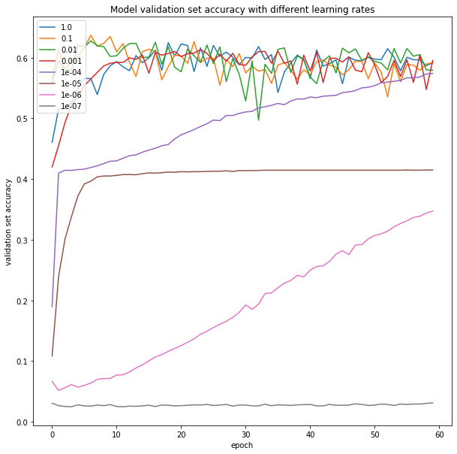
Hiperparametri algoritma optimizacije
Stohastički gradijentni spust (SGD)
Stopa učenja (0.01)
Najbolje su manje stope učenja poput 0.01 ili 0.001

Slide 11
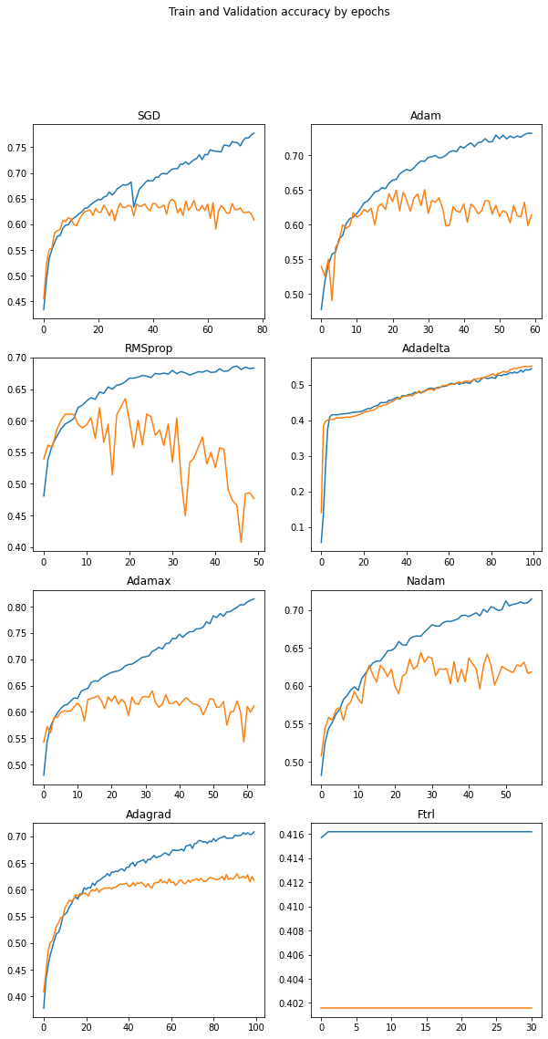
Hiperparametri algoritma optimizacije
Algoritam optimizacije | Točnost na skupu za validaciju
SGD | 0.6490088701248169
Adam | 0.6507176756858826
RMSProp | 0.6349965929985046
Adadelta | 0.5533151030540466
Adagrad | 0.6179084181785583
Adamax | 0.6397812962532043
Nadam | 0.6438824534416199
Ftrl | 0.4015721082687378
Točnost na skupovima za učenje i validaciju

Slide 12
Zaključak
Najbolji model ima točnost od 66,3% na skupu za validaciju i 65% na skupu za testiranje
Napredak od 6,3% na skupu za validaciju i 5% na skupu za testiranje
Optimizacija hiperparametara je problem koji zahtijeva vrijeme i računalne resurse
Obrađeni najbitniji hiperparametri kroz 73 eksperimenta

Slide 13
Hvala na pažnji

